Slide 1






TRƯỜNG TIỂU HỌC QUANG TRUNG
CHÀO MỪNG CÁC EM ĐẾN VỚI TIẾT
TIẾNG VIỆT 1
BÀI 68: UÔN UÔNG
Giáo viên: Nguyễn Thị Như

Slide 2

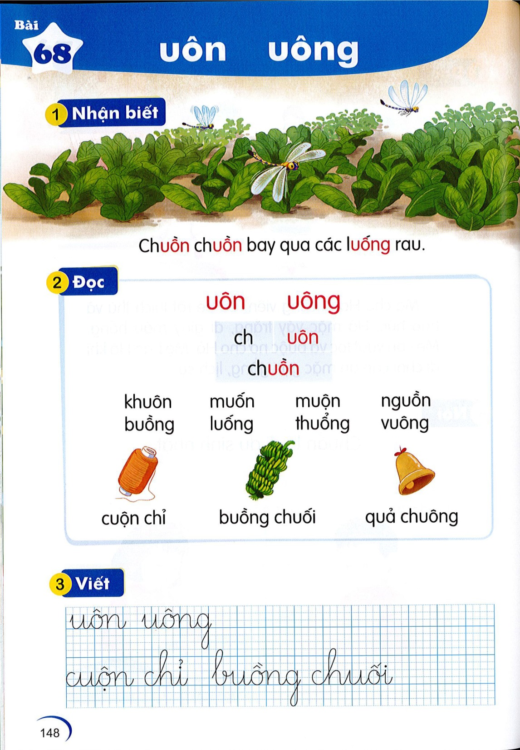
Bài
uôn uông
68
Nhận biết
1
̀
̀
́
Chuôn chuôn bay qua các luông rau.

Slide 3
Đọc
2
uôn
uông
ch
uôn
̀
chuôn

Slide 4
So sánh
uô
uô
uôn
n
uông
ng

Slide 5
uôn
uôn
uôn
uôn
khuôn
muốn
muộn
nguồn
uông
uông
uông
uông
buồng
luống
thuổng
vuông
Notes:
Cuốc: danh từ và động từ

Slide 6
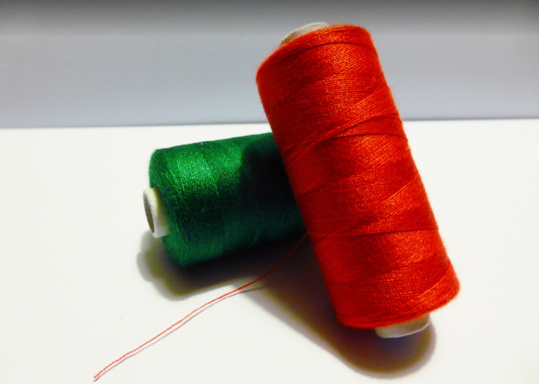
Cuộn chỉ

Slide 7
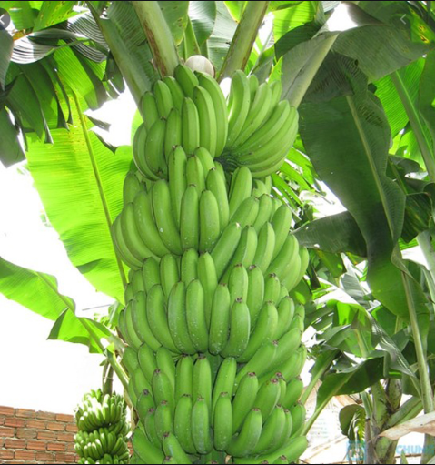
buồng chuối

Slide 8

quả chuông

Slide 9
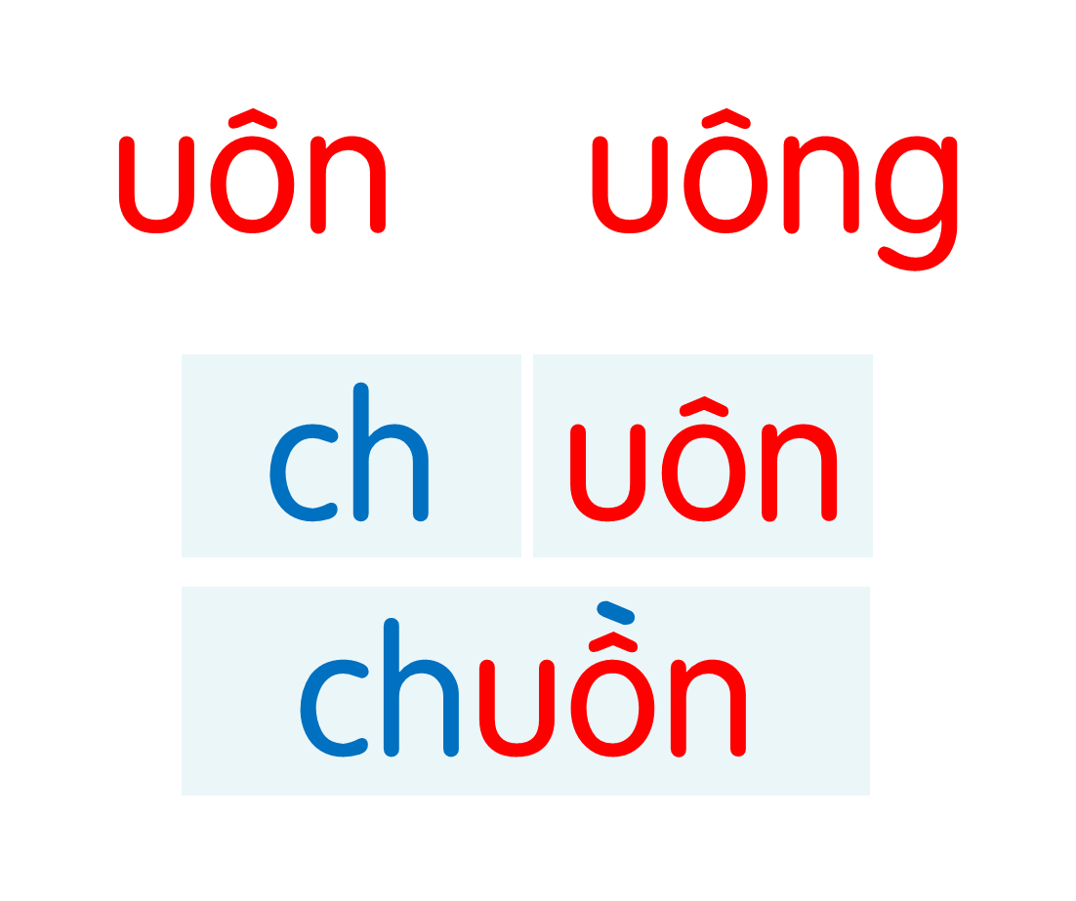
uôn
uôn
uôn
uôn
khuôn
muốn
muộn
nguồn
uông
uông
uông
uông
buồng
luống
thuổng
vuông
Notes:
Ôn lại

Slide 10
Hướng dẫn viết
3

Slide 11
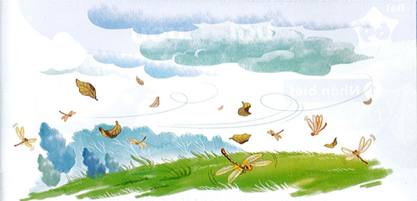
Đọc
4
1
2
3
4
Trời sắp mưa. Chuồn chuồn bay thấp. Bầu trời đen kịt. Gió thổi mạnh cuốn theo những đám lá khô. Rồi mưa ào ào trút xuống.
Mưa tạnh, những hạt mưa long lanh đọng trên các cuống lá. Bầu trời trong xanh, không khí mát mẻ.
5
6
7

Slide 12
chuồn chuồn
cuốn
xuống
cuống
Notes:
Luyện luôn từ khó đọc nhé!

Slide 13
1
Trời sắp mưa. Chuồn chuồn bay thấp. Bầu trời đen kịt. Gió thổi mạnh cuốn theo những đám lá khô. Rồi mưa ào ào trút xuống.
Mưa tạnh, những hạt mưa long lanh đọng trên các cuống lá. Bầu trời trong xanh, không khí mát mẻ.
2

Slide 14
Trời sắp mưa. Chuồn chuồn bay thấp. Bầu trời đen kịt. Gió thổi mạnh cuốn theo những đám lá khô. Rồi mưa ào ào trút xuống.
Mưa tạnh, những hạt mưa long lanh đọng trên các cuống lá. Bầu trời trong xanh, không khí mát mẻ.
Khi trời sắp mưa, cảnh vật có gì đặc biệt?
Khi mưa tạnh, cảnh vật thay đổi như thế nào?
Notes:
GV có thể hỏi thêm

Slide 15
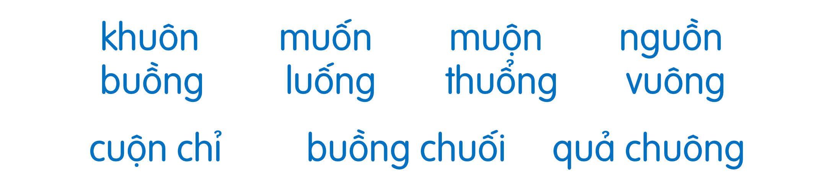
Trời sắp mưa. Chuồn chuồn bay thấp. Bầu trời đen kịt. Gió thổi mạnh cuốn theo những đám lá khô. Rồi mưa ào ào trút xuống.
Mưa tạnh, những hạt mưa long lanh đọng trên các cuống lá. Bầu trời trong xanh, không khí mát mẻ.

Slide 16
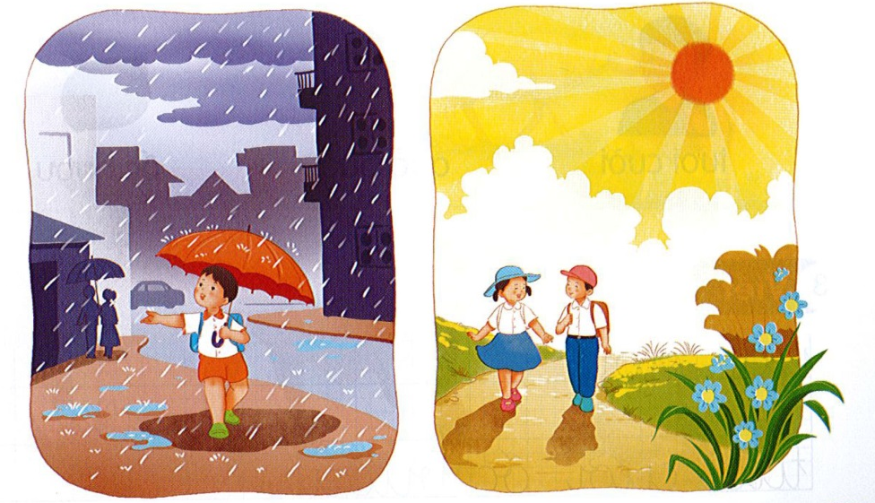
Nói
5
Mưa và nắng

Slide 17



